Slide 1
Demján Sándor
Tőkeprogram
100 milliárd forintos keretösszeg
a hazai vállalkozások növekedéséért.
Dr. Balog Ádám
MKIK alelnök
MKIK Tőkealap-kezelő Zrt. Igazgatóság elnöke

Slide 2
TŐKE
HITEL
  #Hozam elvárás a befektető részéről.
  #A hitelhez képest szabadabban felhasználható.
  #Előfinanszírozás.
  #Fedezet nincs.
  #Önerő nem kell, de önerővé válhat.
  #Kamatfizetés a bankok felé.
  #Kötött felhasználási cél.
  #Utó vagy részteljesítés szerinti finanszírozás.
  #Fedezet szükséges.
  #Önerő szükséges.
VS
www.demjantokeprogram.hu

Slide 3
DS Tőkeprogram
Tőke
Hitel
Hozam elvárás a befektető részéről. | Alacsony hozamelvárás (fix 5%) | Kamatfizetés a bankok felé.
A hitelnél szabadabban felhasználható. | Szabadabb beruházási felhasználási célok | Kötött felhasználási cél.
Előfinanszírozás. | Teljes, egyösszegű előfinanszírozás. | Utó vagy részteljesítés szerinti finanszírozás.
Fedezet nincs. | Fedezet nincs. | Fedezet szükséges.
Önerő nem kell, de önerővé válhat. | Önerő nem kell, de önerővé válhat. | Önerő szükséges.
Irányítási jogok. | Korlátozott irányítási jogok. | Szabad üzleti döntések.
www.demjantokeprogram.hu

Slide 4
Legfontosabb
információk
A program keretösszege: 100 MRD HUF
Befektetési időszak: 2025.03 - 2026.06.30. (vagy a keret kimerüléséig)
Befektetési összeg: min. 100M Ft, max. 200M Ft
Finanszírozási forma: 1% ázsiós tőkeemelés, 99% tulajdonosi (tagi) kölcsön
Elvárt hozam: évi 5%
www.demjantokeprogram.hu

Slide 5



KIK PÁLYÁZHATNAK?
A konstrukció kifejezetten a Magyarországon működő mikro-, kis- és középvállalkozások igényeinek megfelelően lett kialakítva. Így a vállalkozások az állami támogatásnak köszönhetően rendkívül kedvező, mindössze évente 5 százalék kamattal bíró forráshoz juthatnak, amely a hozam támogatottsága révén jóval olcsóbb a piacon elérhető átlaghoz képest.
300 millió forint
2+2
Működési forma
  átlagos árbevétel az elmúlt 2 évben
  legalább 2 főt foglalkoztatnak és 2 lezárt üzleti évvel rendelkeznek
  Kft. vagy Zrt. formában működnek; és legalább 50 százalékban magyar tulajdonban vannak
www.demjantokeprogram.hu

Slide 6
Hiánypótló finanszírozási forma KKV-nak
Gépek és tárgyi eszközök vásárlása, korszerű számítógépes és hálózati rendszerek kialakítása, fűtési rendszerek kiépítése.
Haszongépjárművek vásárlása.
Meglévő ingatlanok felújítása, korszerűsítése, bővítése.
Immateriális eszközök beszerzése, mint például az automatizációt segítő szoftverek, e-kereskedelmi platformok és CRM rendszerek beszerzése.
Az eszközre aktiválható, hozzá közvetlenül kapcsolódó egyéb költségek (bér, tanácsadói és beszerelési díj, képzés).
A tőke ráadásul kiválóan működik más hiteltermékek bevonása mellett is, kiegészítve azokat még nagyobb értékű beruházások megvalósítása válik lehetővé.
www.demjantokeprogram.hu
Notes:
A forrás tervezetten felhasználható lesz a következő célokra is: nem lakás/lakhatási célú ingatlanvásárlásra vagy fejlesztésre, részesedésvásárlás (maximum 30%-a a teljes forrásfelhasználásnak)
a beruházás eszközére nem aktiválható, de annak érdekében felmerülhető egyéb költségek (maximum 25%-a a teljes forrásfelhasználásnak), mint sales- és marketingköltségek, egyéb bérköltségek, bérleti vagy lízing díjak, stb

Slide 7
A forrás tervezetten felhasználható lesz a következő célokra is
Nem lakás/lakhatási célú ingatlanvásárlásra vagy fejlesztésre.
Részesedésvásárlás
A beruházás eszközére nem aktiválható, de annak érdekében felmerülhető egyéb költségek (sales- és marketingköltségek, egyéb bérköltségek, bérleti vagy lízing díjak, stb.)
www.demjantokeprogram.hu
Notes:
A forrás tervezetten felhasználható lesz a következő célokra is: nem lakás/lakhatási célú ingatlanvásárlásra vagy fejlesztésre, részesedésvásárlás (maximum 30%-a a teljes forrásfelhasználásnak)
a beruházás eszközére nem aktiválható, de annak érdekében felmerülhető egyéb költségek (maximum 25%-a a teljes forrásfelhasználásnak), mint sales- és marketingköltségek, egyéb bérköltségek, bérleti vagy lízing díjak, stb

Slide 8
ÁTALAKULÁSI LEHETŐSÉGEK
Egyéb kamarai programokkal való illeszkedés
Nem elvárás a magyar többségi tulajdon
Demján Sándor 1+1 Támogatási Program
Forgóeszköz-finanszírozás
200 Mft támogatási maximum megemelése
MBO engedélyezése
www.demjantokeprogram.hu

Slide 9

MKIK Tőkealap-kezelő Zrt.
A program megvalósítója az MKIK Tőkealap-kezelő Zrt., a Demján Sándor Beruházási Magántőkealap kezelője.
Az Alapkezelő tapasztalt szakemberekből álló szervezet, amely garantálja a folyamatok hatékonyságát a pályázók, valamint a Kamarák szakmai támogatását.
www.demjantokeprogram.hu

Slide 10
TŐKEBEFEKTETÉSI ÉLETCIKLUS
Regisztráció és jelentkezés | Pályázat feltöltése és KO szűrés | Kamarai scoring és támogatási program | Üzleti scoring és tanácsadás | Előterjesztés és Befektetési bizottság | Szerződéskötés és folyósítás
Email fiók létrehozása és cég hozzáadása a rendszerhez. | Automata KO, a kiírás irányainak alapján. | Kapcsolatfelvétel, cégminősítés a Kamarai szempontrendszer alapján. | Automatizált üzleti scoring + a projekt részletes koncepcionálása. | Befektetési bizottsági döntést előkészítő anyag és döntés. | Szerződés struktúra elkészítése, aláírása (három oldalról: Alapkezelő, Kamara és Ügyfél), és a tőke folyósítása.
 | Automata KO | Területi Kamara | Automata Scoring | AK Hálózatirányítás
 |  | 30% súly | 70% súly
Több mint 1297 regisztrált vállalkozás | 363 vállalkozás teljesítette a KO kritériumokat | 363 projekt elbírálás alatt |  | 5,7 milliárd forintnyi tőkejuttatás már jóváhagyásra került
Portfólió management és utógondozás
www.demjantokeprogram.hu

Slide 11
KAMARAI SCORING
ÜZLETI FAKTOROK
TULAJDONOSI FAKTOROK
HUMÁN ERŐFORRÁS FAKTORAI
EGYÉB FAKTOROK
  A tervezett beruházást megvalósítani kívánó vállalkozással, lokális gazdasági szerepével kapcsolatos általános információk.
  A tulajdonossal, mint a tervezett beruházás legfontosabb szereplőjével kapcsolatos, vállalkozásához kötött információk.
  A tervezett beruházást megvalósító, az adott entitásnál meglévő humán erőforrással kapcsolatos információk.
  A tervezett beruházás társadalmi és környezeti hatásaival és hasznosságával kapcsolatos információk.
  Együttműködő, konzultatív információgyűjtés a vállalkozás üzleti szempontból fontos hátterének beazonosításához, a vállalkozás számára adekvát tőkeági támogatásának érdekében.
www.demjantokeprogram.hu

Slide 12
ÜZLETI SCORING
LIKVIDITÁS ÉS FINANSZÍROZÁS
TŐKEÁTTÉTEL, TŐKESZERKEZET
CASH-FLOW ÉS JÖVEDELEMTERMELÉS
  Pénzügyi mutatók (forgóeszköz/rövid lejáratú kötelezettségek, terheletlen eszközök aránya stb.) elemzése.
  Tőkemutatók (külső adósság / eszközállomány, net debt/EBIDTA) értékelései.
  Eredményességi mutatók (EBIDTA-CAPEX/adósságszolgálat, iparági EBITDA aránytól való eltérés) értékelése.
  Partneri szemléletű üzleti elemzések a vállalkozás valódi üzleti igényének beazonosítására, a releváns mértékű (és szintű) tőke támogatási döntés szakmailag megfelelő előkészítésére.
  Az üzleti értékelések speciális, zárt scoring rendszerben, az aktuális adatok optimális súlyozása mellett készülnek el.
www.demjantokeprogram.hu

Slide 13
TŐKEEMELÉS - 1%
Befektetés 1% Ázsiós tőkeemeléssel (jegyzett tőke+ tőketartalék)
Különjogos üzletrész létrehozása
Befektető jogai:
Materiális kérdésekben vétójog
Likvidációs és Megtérülési elsőbbségi jog
Eladási jog
Tag along / együttértékesítési jog
Ellenőrzési jogok (adatszolgáltatás)
www.demjantokeprogram.hu

Slide 14
TAGI KÖLCSÖN - 99%
Feltétele a Tőkeemelés megvalósítása és a taggyűlési dokumentumok cégbírósági beadása
6 éves futamidejű
Végtörlesztéses hitelkonstrukció
Évi egyszeri fix 5%-os kamatfizetés
Nincs előírt biztosíték, csak inkasszós jog
Résztörlesztés kamatfizetéskor
Végtörlesztés díj nélkül bármikor törleszthető
www.demjantokeprogram.hu

Slide 15
BEFEKTETÉSI ÉS SZINDIKÁTUSI SZERZŐDÉS
Háromoldalú megállapodás: Partner - Alapkezelő - Területi Kamara
Szabályozza az MKIK Tőkealap-kezelő jogait.
Alapvető cél: A vállalat forrás felhasználásának ellenőrzése és az Alap kiszállásának biztosítása.
Folyósítást megelőző feltételek: nincs adótartozás, nincs szerződésszegés, nincs peres eljárás.
Súlyos Szerződésszegés: szavatosságvállalások valótlanok, bejelentéshez képest lényegesen eltérő forrásfelhasználás, adatszolgáltatás többszöri elmulasztása, Alapkezelő jogainak megsértése, bűncselekmény stb.. Következmény: Hitel visszafizetése, Alapkezelő kötelező kivásárlása.
www.demjantokeprogram.hu

Slide 16
TERÜLETI KAMARA SZEREPE
KAPCSOLATTARTÁS
REGIONÁLIS INFORMÁCIÓMEGOSZTÁS
MONITORING
AKTIVITÁSOK
SCORING
  A területi kamarák közvetítőként működnek a pályázók és az Alapkezelő között. Biztosítják, hogy a pályázók megfelelően informáltak legyenek a program követelményeiről és lehetőségeiről.
  A területi kamarák átadják a helyi gazdasági környezetből származó információkat az Alapkezelő számára. Ez hozzájárulhat az Alapkezelő befektetési döntéseinek optimalizálásához.
  A projektek megvalósítása során a területi kamarák segíthetnek a helyi szinten felmerülő akadályok megoldásában. Jelentést készíthetnek az Alapkezelő számára a projektek előrehaladásáról.
  A kamarák aktívan támogatják az Alapkezelő piaci jelenlétét a régiókban. Találkozókat szerveznek, ahol az Alapkezelővel közvetlenül kapcsolatba léphetnek a pályázókkal.
  A pályázati anyagok értékelésében a területi Kamarák fontos pontozási szerepet töltenek be.
www.demjantokeprogram.hu

Slide 17
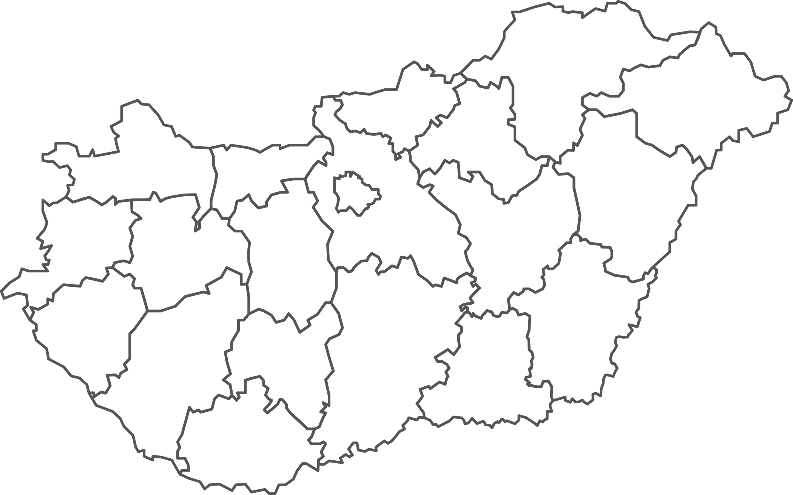
PLATFORM REGISZTRÁCIÓK - POZITÍV ELŐSZŰRT CÉGEK TERÜLETI MEGOSZLÁSA ​
Regisztrált user
Beadott pályázat
1297
363
9
4
14
5
3
11
152
6
50
9
9
9
20
1
7
7
4
15
4
4
20
10

Slide 18
DS TŐKEPROGRAM
DS 1+1 BERUHÁZÁSI PROGRAM
  Demján Sándor Tőkeprogram önerő lehet a Demján Sándor „1+1” program támogatásához!
  Március 26-i módosítás: a Demján Sándor „1+1” programhoz a pályázók a tervezett projekthez további uniós társfinanszírozású vagy nemzeti költségvetési forrású támogatást is igénybe tudnak venni.
A program a hazai tulajdonú, mikro-, kis- és középvállalkozások eszközberuházásait támogatja.
5-200 millió forint támogatás/cég.
A beruházás 50%-a vissza nem térítendő támogatás.
Elsődlegesen eszközbeszerzésre, digitalizációs és megújuló energiával kapcsolatos fejlesztésekre fordítható.
+
www.demjantokeprogram.hu

Slide 19
DEMJÁN SÁNDOR TANÁCSADÁSI VOUCHER PROGRAM
CÉLJA
LEBONYOLÍTÓ
PÁLYÁZÓK
TARTALOM
INTENZITÁS
  A KKV-k Demján Sándor Tőkeprogramban való részvételének elősegítése pályázatíró jellegű tanácsadási szolgáltatások nyújtásával (pénzügyi terv készítése és a befektetési szindikátusi szerződés aláírásának pályázói támogatása).
  A voucher program lebonyolítója a Magyar Gazdaságfejlesztési Ügynökség Nonprofit Zrt. - az NGM támogatásával.
  Támogatási kérelmet azon mikro-, kis- és középvállalkozások nyújthatnak be, amelyek megfelelnek az MKIK Alapkezelő Zrt. előminősítési ellenőrzéseinek.
  Maximum 35 tanácsadói munkaóra igényelhető stratégiai és vállalati pénzügyi tanácsadási szolgáltatás igénybevételére címen.
  80% de minimis jogcímen.
  Vagy 50%
  KKV tanácsadói szolgáltatás igénybevétele jogcímen.
www.demjantokeprogram.hu

Slide 20
DEMJÁN SÁNDOR TŐKEPROGRAM - KAMARAI MENTOR PROGRAM
CÉLJA
LEBONYOLÍTÓ
PÁLYÁZÓK
TARTALOM
INTENZITÁS
  KKV-k Demján Sándor Tőkeprogramban való sikeres részvételének, illetve a kapott tőkeági források eredményes felhasználásának szakmai támogatása - együttműködésben az Alapkezelővel.
  Az MKIK a saját végrehajtó szervén keresztül felépített országos mentori hálózattal - együttműködésben a területi kamarákkal.
  Az Alapkezelőtől tőkeági támogatást kapott partnerek.
  A KO kritériumokat éppen nem teljesítő KKV-k.
  A BSZSZ-t alá nem író KKV-k.
  A DS Tőkeprogramban eddig el nem induló vállalkozások.
  Az exporttevékenység ösztönzése (nemzetközi expanziós mentoring), vállalkozások digitális fejlődésének támogatása (digitális mentoring), az energetikai fejlesztések támogatása (energetikai mentoring), a vállalkozások tőkeági fejlesztésének támogatása (Tőke, finanszírozás mentorálása).
  Vissza nem térítendő támogatás.
  80%-os intenzitás.
  2025. májusától.
www.demjantokeprogram.hu

Slide 21
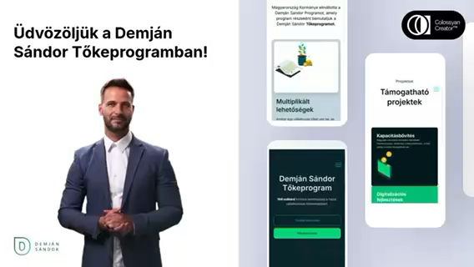
A TŐKEPROGRAM BEMUTATÁSA
www.demjantokeprogram.hu

Slide 22
BEFEKTETÉSI ÉS SZINDIKÁTUSI SZERZŐDÉS
Részletes, értelmező magyarázat
(melléklet)
Dr. Balog Ádám
MKIK alelnök
MKIK Tőkealap-kezelő Zrt., igazgatóság elnöke

Slide 23
MATERIÁLIS KÉRDÉSEK - VÉTÓJOG
A Céltársaság átalakulása, beolvadása, kiválása, jogutód nélküli megszűnése, vagy egyesülés/közös vállalat létrehozása.
A Céltársaság jegyzett tőkéjének emelése, vagy más tulajdonosi struktúrát érintő tranzakciók.
A Céltársaság jegyzett tőkéjének csökkentése.
A Beszámoló elfogadása, osztalékfizetés, adózott eredmény felhasználása, pótbefizetésének elhatározása.
A Céltársaság végelszámolása, felszámolása.
www.demjantokeprogram.hu

Slide 24
MATERIÁLIS KÉRDÉSEK - VÉTÓJOG
A Céltársaság 10 millió forintot meghaladó tárgyi eszközeinek, szellemi alkotásainak, licencének értékesítése vagy megterhelése. További különjogos részvények/üzletrész létrehozása vagy átalakítása.
Az Üzleti Terv beruházásra vonatkozó éves tervétől való 25%-nál nagyobb, de minimum 5 millió forint eltérés jóváhagyása. A Céltársaság újratőkésítése vagy átalakulása, amely a kontroll megváltozását eredményezi.
A Céltársaság bármely üzletrészének adásvétele vagy átruházása. Kölcsön nyújtása a Céltársaság cégcsoportjának vagy tagjának.
További tagi kölcsön felvétele vagy nyújtása kamat vagy tőkefizetése a Befektető Tagi Kölcsönén túl.
www.demjantokeprogram.hu

Slide 25
SÚLYOS SZERZŐDÉSSZEGÉS
A Ptk. a BSZSZ és a tagi kölcsönszerződésben foglaltak megszegése, különösen az alábbiak: A Beruházás megvalósításában jelentős eltérés az üzleti tervtől, előzetes taggyűlési és befektetői jóváhagyás hiányában.
A Befektetés olyan célra történő felhasználása, ami eltér pályázatban jóváhagyott befektetési céltól.
A Befektetés kizárt vagy tiltott célokra történő felhasználása.
Ha a Céltársaság és az Alapítók 3 alkalommal nem teljesítik az adatszolgáltatási kötelezettséget.
A Befektető ellenőrzési jogainak korlátozása.
A Céltársaság üzletrészének átruházása a szerződés megszegésével.
www.demjantokeprogram.hu

Slide 26
SÚLYOS SZERZŐDÉSSZEGÉS
A taggyűlés szabályainak megszegése. Elsőbbségi jogok akadályozása vagy csorbítása.
A Céltársaság eszközeinek átruházása szerződésszegéssel.
Vagyon elleni bűncselekmények elkövetése. Szavatossági nyilatkozatok megszegése.
A Céltársaság személyére vonatkozó kizáró okok megszegése.
A Céltársaság új bankszámlájáról való tájékoztatás elmulasztása.
A tagi kölcsön alárendelt státuszának megszegése. Fedezetelvonó magatartás.
Egyéb tagi kölcsönre vonatkozó szabályok, megszegése.
Bankszámláról való adatszolgáltatás megszegése, inkasszó jog biztosításának megsértése.
www.demjantokeprogram.hu

Slide 27
ELADÁSI JOG BEFEKTETŐNEK
VÉTELI JOG
ALAPÍTÓKNAK
  A futamidő végén a tagi kölcsön visszafizetésekor (6. év után).
  Eladási jog, ahol az eladási ár a tőkeemelés tőkeösszegének évi 5 %-os kamatos kamattal megnövelt összege.
  Súlyos szerződésszegéskor a Megtérülési összegen van eladási joga a Befektetőnek, ami a Befektetésből 5%-on meg nem térült összeg (beszámítás az addig fizetett kamat, eladási ár stb.).
  Megtérülési összeg: a Befektetés, és az arra 5%-os kamattal számított hozam összege.
Az Alapítók bármikor dönthetnek úgy, hogy a Befektető részesedését visszavásárolják.
Ennek feltétele az eladási ár megfizetése és a tagi kölcsön végtörlesztése.
Eladási ár: Tőkeemelés tőkeösszegének évi 5 %-os kamatos kamattal megnövelt összege.
|
www.demjantokeprogram.hu

Slide 28
Köszönöm a figyelmet!
Dr. Balog Ádám
MKIK alelnök
MKIK Tőkealap-kezelő Zrt., igazgatóság elnöke

